Slide 1

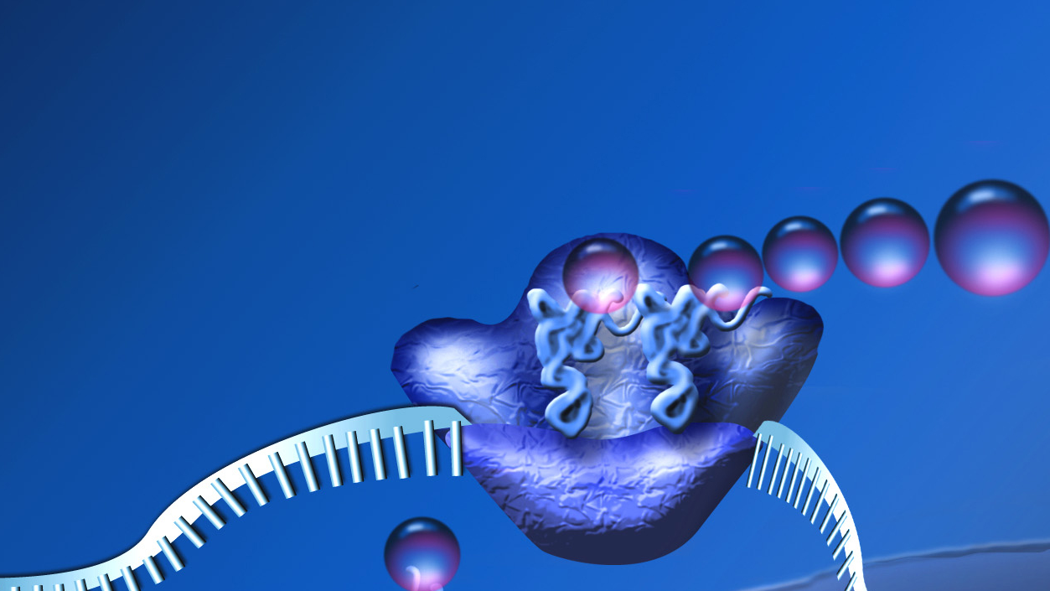
第 25 讲
DNA是主要的遗传物质

Slide 2
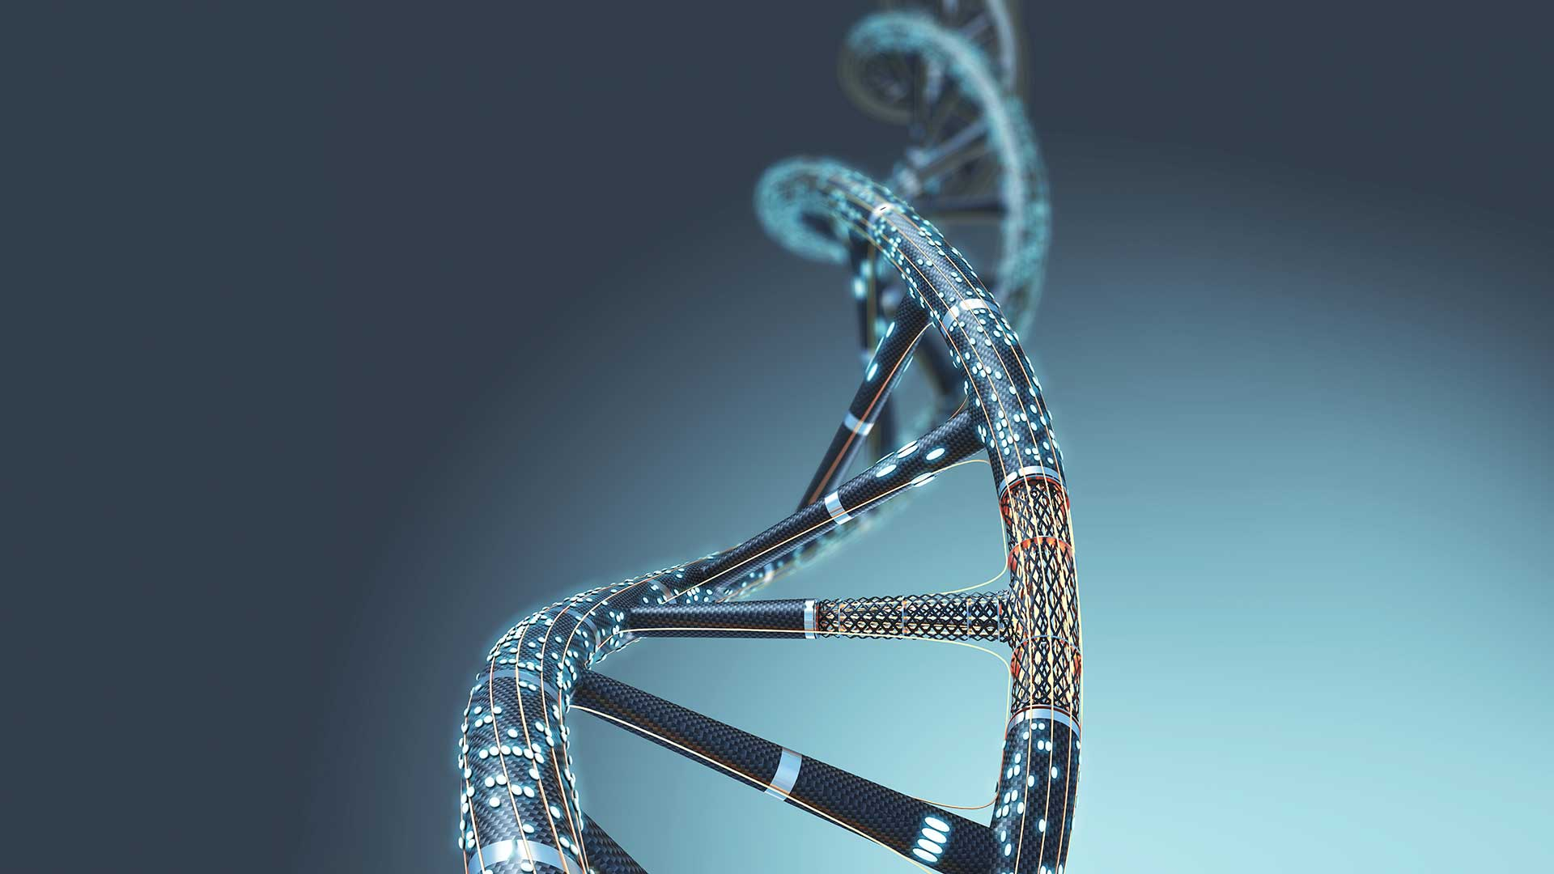
目 录
1
肺炎链球菌的转化实验
2
噬菌体侵染细菌实验与烟草花叶病毒感染实验
3
关键 · 真题必刷

Slide 3
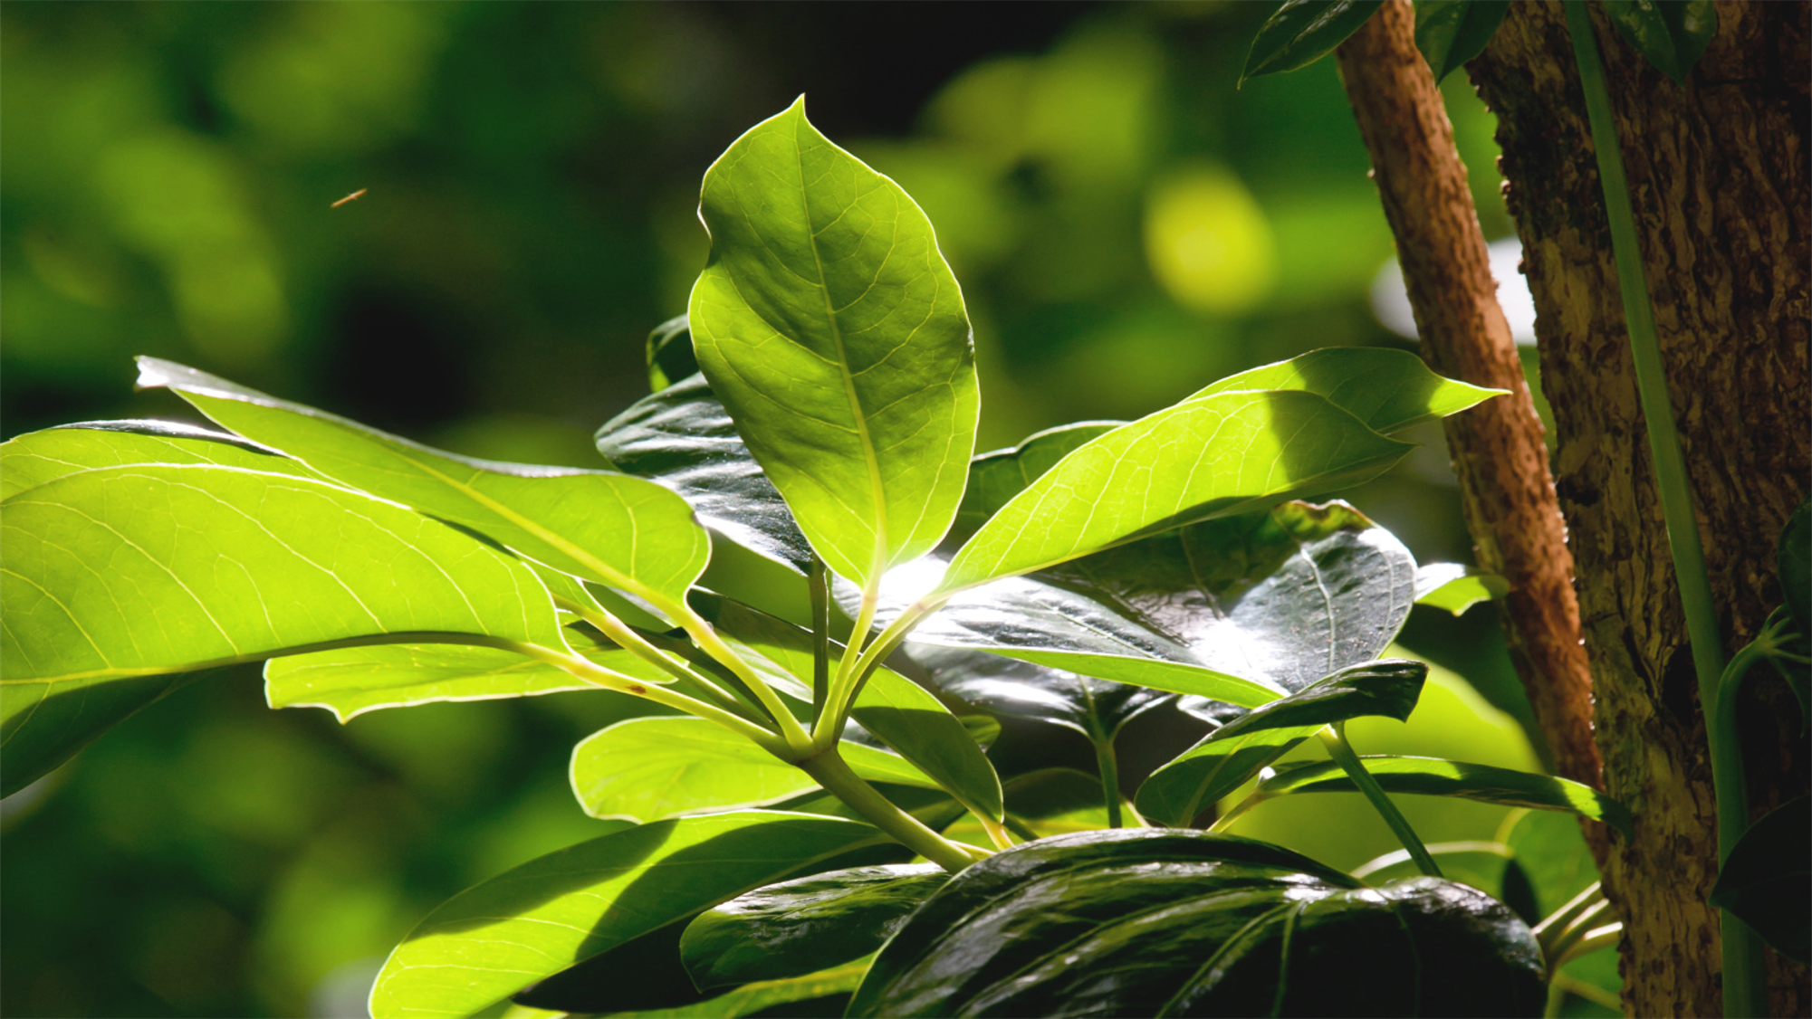
考点一
肺炎链球菌的转化实验
核心要点·再研
典型例题·深研

Slide 4
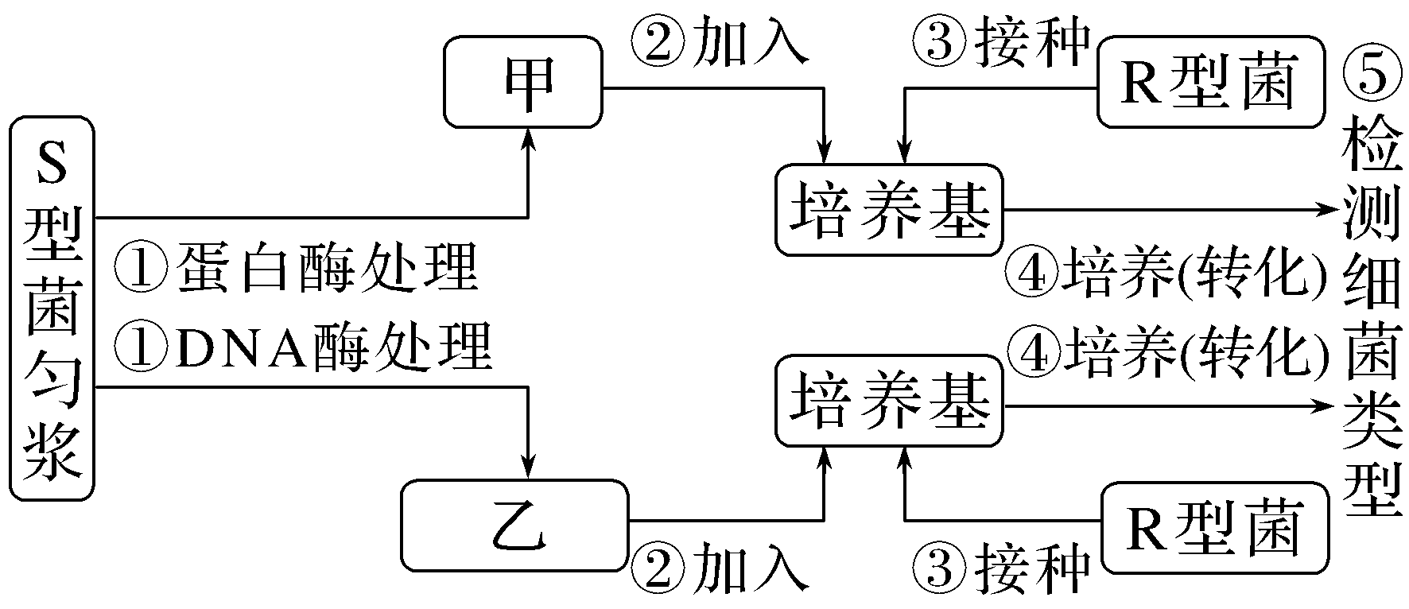
考向 围绕肺炎链球菌转化实验的过程和结果分析，考查科学探究能力
1.(2022·浙江1月选考，20)S型肺炎链球菌的某种“转化因子”可使R型菌转化为S型菌。研究“转化因子”化学本质的部分实验流程如图所示。
下列叙述正确的是( )
A.步骤①中，酶处理时间不宜过长，
以免底物完全水解
B.步骤②中，甲或乙的加入量不影
响实验结果
C.步骤④中，固体培养基比液体培养基更有利于细菌转化
D.步骤⑤中，通过涂布分离后观察菌落或鉴定细胞形态得到实验结果
D

Slide 5
解析 步骤①中，酶处理时间需足够长，以使底物完全水解，A错误；
步骤②中，甲或乙的加入量属于无关变量，应相同，否则会影响实验结果，B错误；
步骤④中，液体培养基比固体培养基更有利于细菌转化，C错误；
步骤⑤中，通过涂布分离后观察菌落或鉴定细胞形态可得到实验结果，判断是否出现S型细菌，D正确。
A.步骤①中，酶处理时间不宜过长，以免底物完全水解
B.步骤②中，甲或乙的加入量不影响实验结果
C.步骤④中，固体培养基比液体培养基更有利于细菌转化
D.步骤⑤中，通过涂布分离后观察菌落或鉴定细胞形态得到实验结果

Slide 6
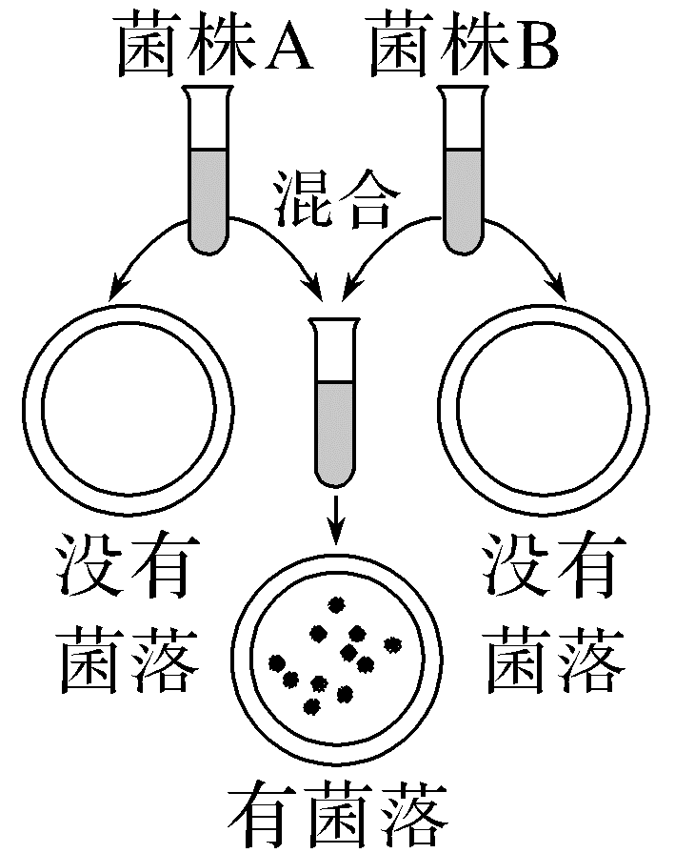
2.(2025·湖南长郡中学联考)生物将遗传物质传递给其他细胞而非其子代的过程称为基因水平转移，例如农杆菌可通过感染植物细胞实现其基因向植物基因组的转化。肺炎链球菌有S型和R型两种类型。野生型的S型细菌可以在基本培养基上生长，S型细菌发生基因突变产生的氨基酸依赖型菌株A、B需要在基本培养基上分别补充不同氨基酸才能生长。科学工作者将菌株A和菌株B混合后，涂布于基本培养基上，结果如图。下列叙述正确的是( )
D
A.有多糖荚膜的R型细菌可抵御吞噬细胞的吞噬而表现出致病性
B.S型细菌和R型细菌的结构不同是基因选择性表达的结果
C.野生型的S型细菌突变为A、B菌株说明基因突变是不定向的
D.菌株A和菌株B混合后可能因基因水平转移而发生了基因重组

Slide 7
解析 有多糖荚膜可抵御吞噬细胞的吞噬而表现出致病性的是S型细菌，A错误；
S型细菌和R型细菌的结构不同是基因不同的结果，B错误；
基因突变具有不定向性，表现为一个基因可以发生不同的突变，产生一个以上的等位基因，图示是细菌的突变，不含等位基因，故实验结果不能说明基因突变是不定向的，C错误；
菌株A和菌株B含有不同的突变基因，两者混合后，可能发生了基因水平转移，弥补了菌株A或菌株B的不足，使其可以在基本培养基上生长，这属于基因重组，D正确。
A.有多糖荚膜的R型细菌可抵御吞噬细胞的吞噬而表现出致病性
B.S型细菌和R型细菌的结构不同是基因选择性表达的结果
C.野生型的S型细菌突变为A、B菌株说明基因突变是不定向的
D.菌株A和菌株B混合后可能因基因水平转移而发生了基因重组

Slide 8
考点二 噬菌体侵染细菌实验与烟草花叶病毒感染实验
核心要点·再研
典型例题·深研

Slide 9
考向1 结合噬菌体侵染细菌实验，考查实验探究能力
1.(2022·海南卷，13)某团队从下表①～④实验组中选择两组，模拟T2噬菌体侵染大肠杆菌实验，验证DNA是遗传物质。结果显示：第一组实验检测到放射性物质主要分布在沉淀物中，第二组实验检测到放射性物质主要分布在上清液中。该团队选择的第一、二组实验分别是( )
C
材料及标记 实验组 | T2噬菌体 | 大肠杆菌
① | 未标记 | ¹⁵N标记
② | ³²P标记 | ³⁵S标记
③ | ³H标记 | 未标记
④ | ³⁵S标记 | 未标记
A.①和④ B.②和③
C.②和④ D.④和③

Slide 10
解析 噬菌体侵染大肠杆菌时，只有DNA进入大肠杆菌，蛋白质外壳没有进入，为了区分DNA和蛋白质，可用³²P标记噬菌体的DNA，用³⁵S标记噬菌体的蛋白质外壳，根据第一组实验检测到放射性物质主要分布在沉淀物中，说明亲代噬菌体的DNA被³²P标记，根据第二组实验检测到放射性物质主要分布在上清液中，说明第二组噬菌体的蛋白质被³⁵S标记，C正确，A、B、D错误。

Slide 11
2.(2024·甘肃卷，5)科学家发现染色体主要是由蛋白质和DNA组成。关于证明蛋白质和核酸哪一种是遗传物质的系列实验，下列叙述正确的是( )
A.肺炎链球菌体内转化实验中，加热致死的S型菌株的DNA分子在小鼠体内可使R型活菌的相对性状从无致病性转化为有致病性
B.肺炎链球菌体外转化实验中，利用自变量控制的“加法原理”，将“S型菌DNA＋DNA酶”加入R型活菌的培养基中，结果证明DNA是转化因子
C.噬菌体侵染实验中，用放射性同位素分别标记了噬菌体的蛋白质外壳和DNA，发现其DNA进入宿主细胞后，利用自身原料和酶完成自我复制
D.烟草花叶病毒实验中，以病毒颗粒的RNA和蛋白质互为对照进行侵染，结果发现自变量RNA分子可使烟草出现花叶病斑性状
D

Slide 12
解析 格里菲思的肺炎链球菌体内转化实验未得出转化因子为DNA这一结论，A错误；
在肺炎链球菌的体外转化实验中，利用自变量控制中的“减法原理”设置对照实验，通过观察只有某种物质存在或只有某种物质不存在时，R型菌的转化情况，最终证明了DNA是转化因子，例如“S型菌DNA＋DNA酶”组除去了DNA，B错误；
噬菌体为DNA病毒，其DNA进入宿主细胞后，利用宿主细胞的原料和酶完成自我复制，C错误；
烟草花叶病毒的遗传物质是RNA，以病毒颗粒的RNA和蛋白质互为对照进行侵染，结果发现RNA分子可使烟草出现花叶病斑性状，而蛋白质不能使烟草出现花叶病斑性状，D正确。

Slide 13
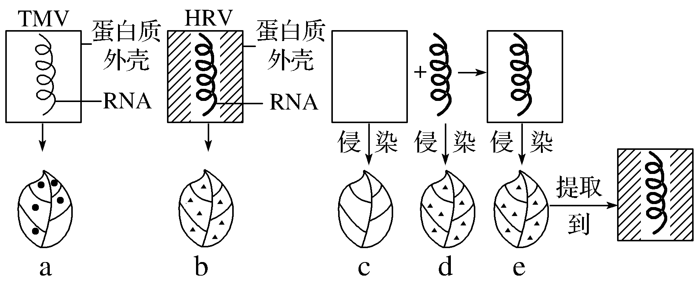
考向2 结合生物的遗传物质及探究方法，考查科学思维能力
3.(2025·重庆一中模拟)已知烟草花叶病毒(TMV)和车前草病毒(HRV)都能侵染烟草叶片，且两者都由蛋白质和RNA组成，如图是探索HRV的遗传物质是蛋白质还是RNA的操作流程图。据图分析下列说法错误的是( )
A
A.本实验运用了对照原则，无空白对照组
B.实验过程中重组病毒的后代是HRV
C.该实验可说明RNA是HRV的遗传物质
D.若运用放射性同位素标记法，不能选
择¹⁵N标记

Slide 14
解析 a组和b组分别由TMV和HRV直接侵染烟草叶片，属于空白对照组，A错误；
由e组实验可知，将TMV的蛋白质外壳和HRV的RNA进行重组，获得重组病毒，其后代是HRV，可说明RNA是HRV的遗传物质，B、C正确；
病毒的蛋白质外壳和RNA均含有N，故无法用¹⁵N将蛋白质外壳和RNA区分开，且¹⁵N没有放射性，因此，若运用放射性同位素标记法，不能选择¹⁵N标记，D正确。
A.本实验运用了对照原则，无空白对照组
B.实验过程中重组病毒的后代是HRV
C.该实验可说明RNA是HRV的遗传物质
D.若运用放射性同位素标记法，不能选择¹⁵N标记

Slide 15
关键 · 真题必刷

Slide 16
1.(2024·湖南卷，7)我国科学家成功用噬菌体治疗方法治愈了耐药性细菌引起的顽固性尿路感染。下列叙述错误的是( )
A.运用噬菌体治疗时，噬菌体特异性侵染病原菌
B.宿主菌经噬菌体侵染后，基因定向突变的几率变大
C.噬菌体和细菌在自然界长期的生存斗争中协同进化
D.噬菌体繁殖消耗宿主菌的核苷酸、氨基酸和能量等
解析 噬菌体是一种特异性侵染细菌的病毒，营寄生生活，其繁殖时所消耗的核苷酸、氨基酸和能量等来源于宿主菌，A、D正确；
基因突变是不定向的，B错误。
B

Slide 17
2.(2022·湖南卷，2改编)T2噬菌体侵染大肠杆菌的过程中，下列哪一项不会发生( )
  A.新的噬菌体DNA合成
  B.新的噬菌体蛋白质外壳合成
  C.噬菌体在自身RNA聚合酶作用下转录出RNA
  D.合成的噬菌体RNA与大肠杆菌的核糖体结合
C

Slide 18
解析 T2噬菌体侵染大肠杆菌后，其DNA会在大肠杆菌体内复制，合成新的噬菌体DNA，A不符合题意；
T2噬菌体侵染大肠杆菌的过程中，只有DNA进入大肠杆菌，T2噬菌体会用自身的DNA和大肠杆菌的氨基酸等来合成新的噬菌体蛋白质外壳，B不符合题意；
噬菌体在大肠杆菌RNA聚合酶作用下转录出RNA，C符合题意；
合成的噬菌体RNA与大肠杆菌的核糖体结合，合成噬菌体蛋白质，D不符合题意。

Slide 19
3.(2022·浙江6月选考，22)下列关于“噬菌体侵染细菌的实验”的叙述，正确的是( )
A.需用同时含有³²P和³⁵S的噬菌体侵染大肠杆菌
B.搅拌是为了使大肠杆菌内的噬菌体释放出来
C.离心是为了沉淀培养液中的大肠杆菌
D.该实验证明了大肠杆菌的遗传物质是DNA
解析 实验过程中需分别单独用³²P标记DNA的噬菌体和³⁵S标记蛋白质的噬菌体侵染大肠杆菌，A错误；
搅拌的目的是使吸附在细菌上的噬菌体(外壳)与细菌分离，B错误；
大肠杆菌的质量大于噬菌体，离心的目的是为了沉淀培养液中的大肠杆菌，C正确；
该实验证明噬菌体的遗传物质是DNA，D错误。
C

Slide 20
4.(2021·全国乙卷，5)在格里菲思所做的肺炎链球菌转化实验中，无毒性的R型活细菌与被加热杀死的S型细菌混合后注射到小鼠体内，从小鼠体内分离出了有毒性的S型活细菌。某同学根据上述实验，结合现有生物学知识所做的下列推测中，不合理的是( )
  A.与R型菌相比，S型菌的毒性可能与荚膜多糖有关
  B.S型菌的DNA能够进入R型菌细胞指导蛋白质的合成
  C.加热杀死S型菌使其蛋白质功能丧失而DNA功能可能不受影响
  D.将S型菌的DNA经DNA酶处理后与R型菌混合，可以得到S型菌
D

Slide 21
解析 S型菌与R型菌最主要的区别是前者具有多糖类的荚膜，后者不具有多糖类的荚膜，S型细菌有毒，故推测S型菌的毒性可能与荚膜多糖有关，A正确；
加热杀死的S型菌的蛋白质已经被破坏，而分离出的S型菌有毒性，即具备活性蛋白，可推测S型菌的DNA能够进入R型菌细胞中指导蛋白质的合成，B正确；
加热可使蛋白质变性，由实验结果从小鼠体内分离出了有毒性的S型活细菌可知，S型菌的遗传物质未受影响，即加热杀死S型菌使其蛋白质功能丧失而其DNA功能可能不受影响，C正确；
S型菌的DNA经DNA酶处理后，被降解，失去活性，故与R型菌混合后，无法得到S型菌，D错误。

